Slide 1
Gestor de Autenticação
18829 Miguel Silva
18848 André Cardoso
MEI AIS

Slide 2
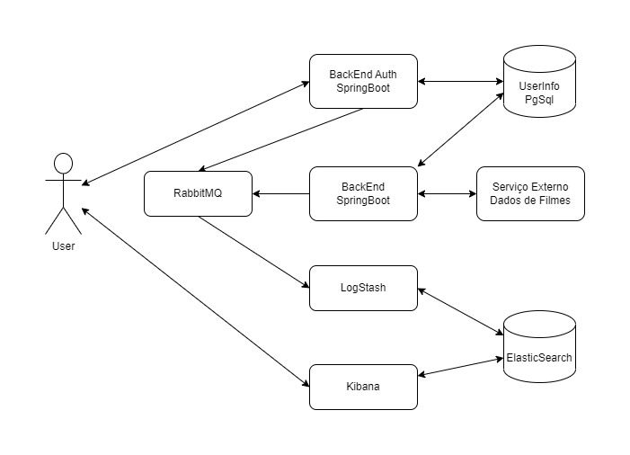
Serviços
Base de Dados
Pilha ELK
Backend – Spring boot

Slide 3
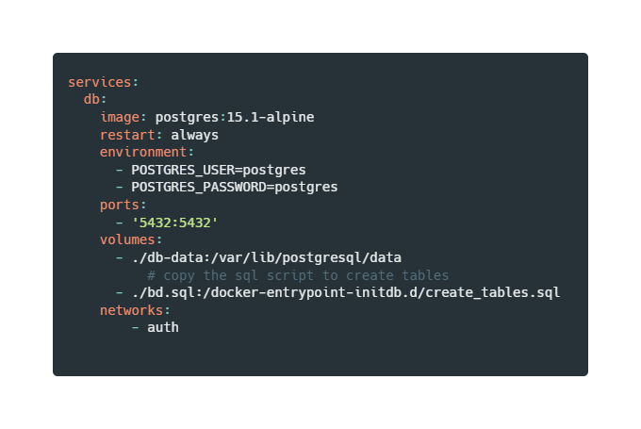
Serviços - BD

Slide 4
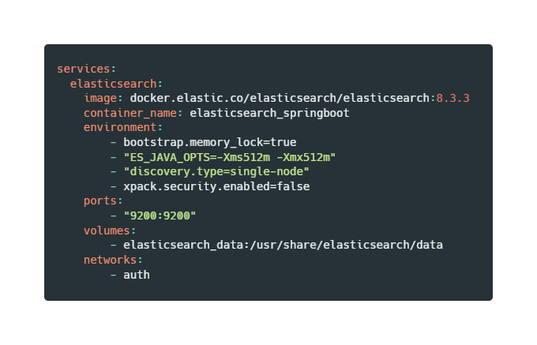
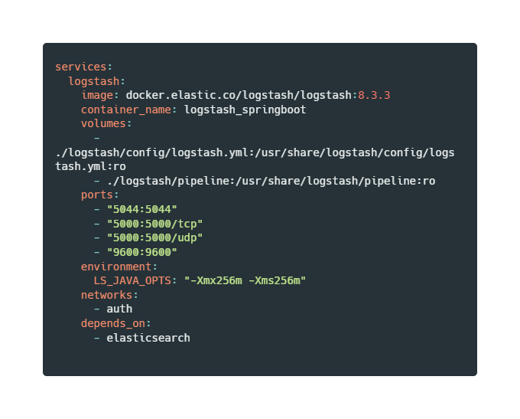
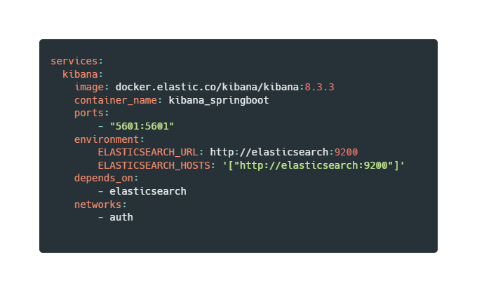
Serviços – Pilha ELK

Slide 5
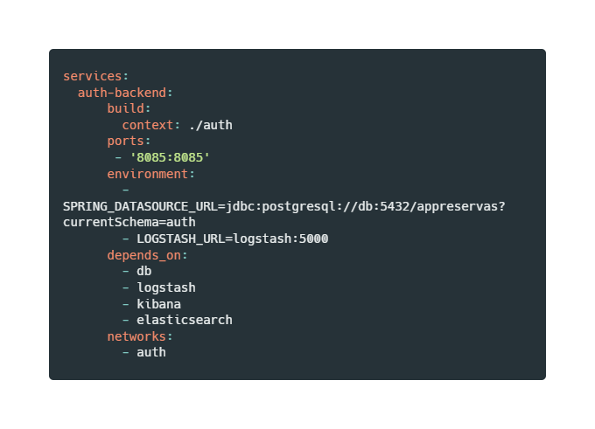
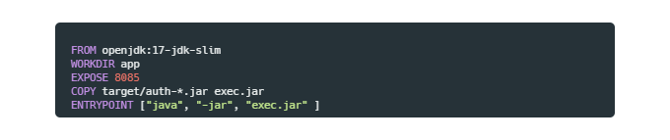
Serviços - BackEnd

Slide 6
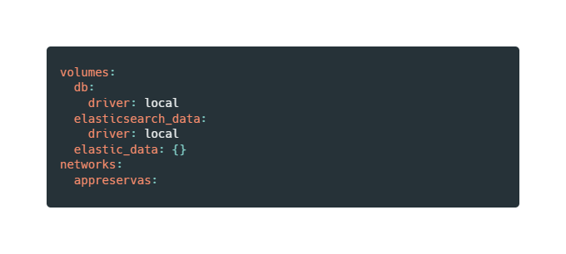
Serviços – Docker Compose
5 serviços
3 volumes
1 network

Slide 7
Endpoints
/login
/register
/forgotpassword
/changepassword

Slide 8
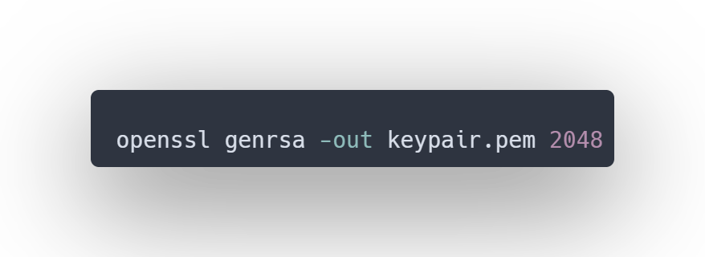
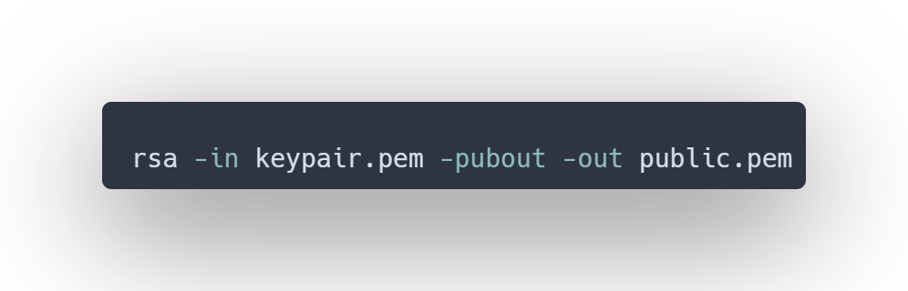
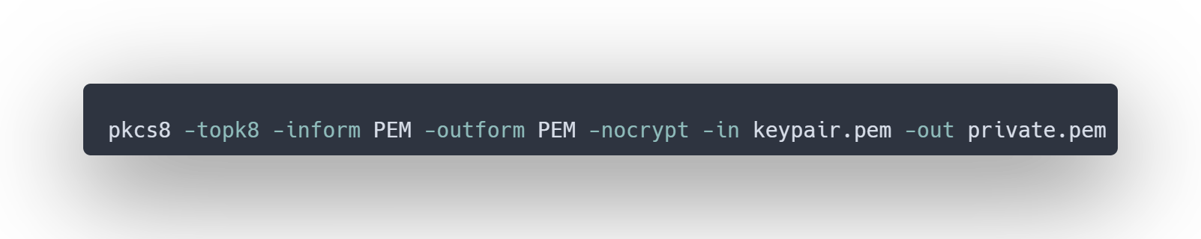
RSA

Slide 9
Brute Force
LoginAttemptService
Listeners
Events

Slide 10
Logs

Slide 11
Live demo

